Slide 1

Рок музика. Витоки. Традиції. Перспективи.
“Рок- це щось більше, ніж просто мода, ніж просто музика, ніж просто тематичне захоплення. Це народження нового стилю життя”
(П. Ретані, французький журналіст)

Slide 2


Slide 3

Рок-музика виникла на початку 50-х рр 20 ст. і протистояла існуючій музичній культурі. У той період надзвичайно загострилася проблема молоді та музики. Рок - це, з одного боку, рупор молоді, музичне втілення її суперечливих настроїв, конфлікту із загальноприйнятими нормами.
З іншого боку, рок - один з інструментів шоу-бізнесу, спрямований на комерційний прибуток в індустрії розваг. Ця подвійна природа і обумовлює суперечності розвитку жанру.

Slide 4
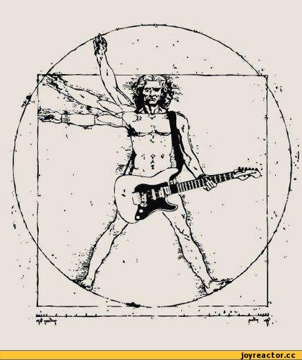
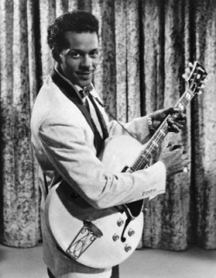
Жодна інша епоха не знала настільки войовничого протиставлення рок-музики всьому музичному світові. Музичним символом рок-музикантів стала пісня “Стань осторонь, Бетховене”, яку написав один з перших американських рокерів Чак Беррі.
Негритянський гітарист Чак Беррі, який стояв біля витоків рок-н-ролу, справив на цю музику такий вплив, що уявити без нього цей стиль просто неможливо. Він склав безліч заводних пісень, що стали зразками рок-н-ролу, придумав багато трюків, які на сцені гітаристи повторюють досі. Дуже симптоматично вислів Джона Леннона: «Якби термін« рок-н-рол »не існував, цю музику треба було б назвати «Чак Беррі».

Slide 5


Від інших музичних стилів рок-музику відрізняє наявність електроінструментів, а також специфіка їх звучання: експресивна й агресивна.

Slide 6


Рок-музика - узагальнююча назва багатьох напрямків сучасної музики, існуючих з 1950-х років. Також роком називають своєрідний спосіб життя деяких шанувальників рок-музики, що переріс у субкультуру.
Рок-музика є особливим субкультурним явищем, такі субкультури як моди, хіпі, панки, металісти, готи нерозривно пов'язані з певними жанрами

Slide 7


Найбільші піджанри рок-музики:
в 60-70-ті роки-метал (хард-рок), панк-рок, соул, фанк, рок-авангард;
в 80-ті роки - пост-панк, нова хвиля, альтернативний рок, хардрок, дез-метал, блек-метал, грайндкор
в 90-ті роки - гранж, брит-поп
Музична складова:
вокаліст,
гітарист (як правило, грає на електрогітарі),
бас-гітарист,
барабанщик,
іноді клавішник,
рідше присутній ритм-секція

Slide 8

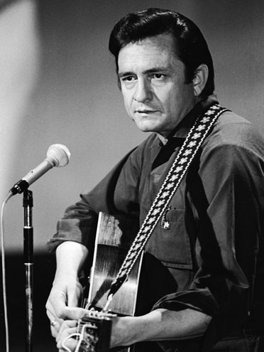
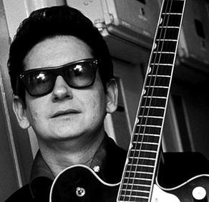
Рокабі́лі — одна з ранніх форм рок-н-ролу, поширена серед білих виконавців, у якій поєднувались елементи ритм-енд-блюзу та кантрі-енд-вестерн. З'явилась у середині 50-х років XX ст. у США. Виконавцями рокабілі були виключно білі музиканти. Він орієнтований на білу публіку, що має особливий експресивний акцент. По суті справи, рокабілі є прабатьком сучасного року.
Елвіс Преслі
Рой Орбісон
Джоні Кеш

Slide 9
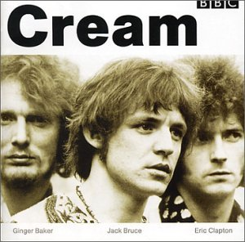
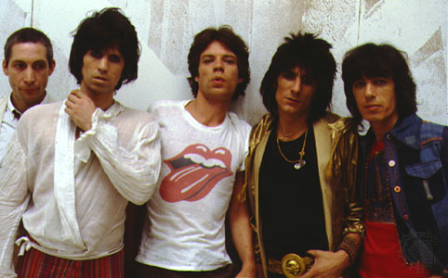
Серф-рок (Surf rock), переважно інструментальний, мелодію грає електрогітара або саксофон.
Блюз-рок — музичний напрямок, що сполучає риси блюзу та рок-н-ролу. Блюз-рок почав розвиватися у середині 1960-х років в Англії та США у творчості таких музикантів як Cream та The Rolling Stones, які ставили собі за мету відродження класичного блюзу (творчість Елмора Джеймса, Хауліна Вульфа, Мадді Вотерса). Проте грана цими гуртами музика відрізнялася від ортодоксального чорного блюзу і запозичувала рокову естетику. Іноді цей напрямок називали "білим блюзом".
The Rolling Stones

Slide 10

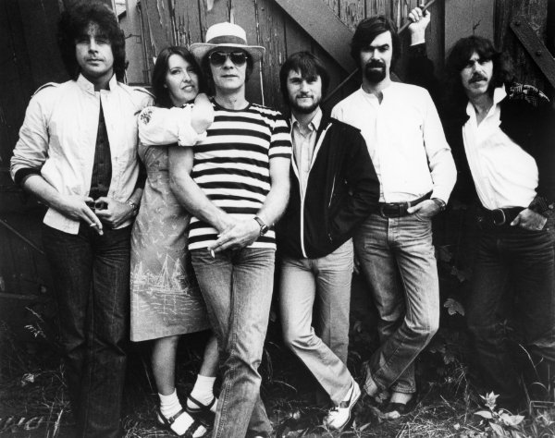

Фольк-рок — напрямок у музиці, що поєднує фольклор з роком. Як правило, музику відносять до фольк-року в тих випадках, коли «фольклорною» складовою виступає етнічна музика народів Європи (наприклад кельтський або слов'янський фольклор). Водночас подібне поєднання року з афроамериканським фольклором чи фольклором народів Азії відносять до інших напрямків (наприклад блюз-рок, кантрі-рок, afro-rock, latin rock чи етнічної музики відповідно). Окремо виділяють анатолійський рок (поєднання з турецьким фольклором).
Боб Ді́лан
Ніл Янг
Steeleye Span

Slide 11



Хард-рок — жанр рок-музики, один із напрямів класичного року. Це поняття дуже всеосяжне, і практично неможливо провести однозначну межу хард-року з рок-музикою в цілому або з її окремими напрямами (хеві метал, грандж, панк-рок). Те, що може сприйматися слухачем як «тяжкість» в хард-року, досягається, зокрема, за рахунок специфічного звучання електогітари (з такими ефектами, як наприклад, дисторшн і овердрайв) і роботи ритм-секції). Важкий рок вирізняється наявністю швидких і голосних соло, високим вокалом та глибокою смисловістю текстів. Основними інструментами цього стилю є електрогітара, барабани, бас, клавішні. «Класичний» хард-рок виник в кінці 1960-х — початку 1970-х років. Колискою хард-року є західна Європа (Німеччина, Великобританія). Серед засновників важкого року можна вирізнити такі гурти: Led Zeppelin, Deep Purple, Uriah Heep, Scorpions, UFO.

Slide 12
Альтернативний рок — термін у сучасній музиці, під яким розуміють різні жанри рок-музики, що протиставляють себе традиційним. Термін з'явився в 1980-их роках й охоплював безліч жанрів, що беруть свій початок в панк-року, пост-панку й інших. Наразі альтернативний рок розділяють на дві стадії: перша — це групи 1980-их років із широким діапазоном музичної самоідентифікації; друга — групи 1990-их років, що одержали після комерційного успіху американського гранджу в 1991—1993 роках таку ж підтримку великих лейблів і розкручування, як і традиційні естрадні й рок-колективи (сам альтернативний рок в ті роки став асоціюватися в основному із гранджем і пост-гранджевими групами, сам, таким чином, ставши жанром), при цьому більше безкомпромісні ансамблі пішли в андерграунд.
Термін «альтернативний рок» найуживаніший в США, в той час як у Великобританії, а також Росії частіше використовують назви «альтернативна музика» й «альтернатива». В Україні використовують обидва терміни.

Slide 13
Психоделічний рок — стиль рок-музики, що виник у 1960-х роках, один із різновидів психоделічної музики. Музика психоделічного року викликана непостійністю й швидкою зміною думок. Може бути навіть реверсований хід думок. В ньому автор змальовує свої фантазії, галюцінації, уяви тощо. Переважно пісні такого типу вирізняються великою кількістю епітетів, порівнянь, алегорій, гіпербол й прислівників. Інколи речення в піснях такого типу бувають логічно не пов'язані між собою. Зазвичай в них є філософська думка. Перші представники цього стилю вживали психоактивні ліки.
Елементи психоделічного року використовуються також у прогресивному році й важкому металі.
Панк-ро́к — напрям у рок-музиці, що виник у середині 1970-х рр. у США і Великобританії, у якому поєднувалися соціальний протест і музичне неприйняття тодішніх форм року: культивувалися нарочисто примітивна гра і завзятість раннього рок-н-ролу До 1977 року панк-рок — завдяки своїй скандальності — був одним з найпомітніших явищ в рок-музиці Великобританії. З часом жанр породив безліч різновидів і досі притягує чимало молодих виконавців.

Slide 14
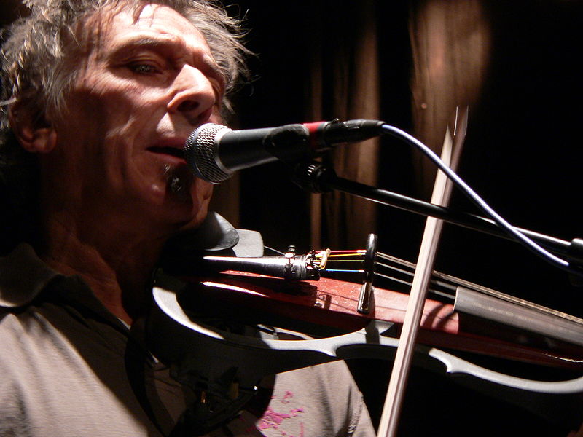

Експериментальний рок або Авангардний рок- музичний стиль, заснований на рок-музиці з експериментами над звучанням базових елементів жанру і технікою виконання. Зазвичай композиції експериментального рока є повною протилежністю стандартній музичної структури «куплет-приспів-куплет». Так як в цілому головною ідеєю є стильова свобода і новаторство, то в цьому напрямку музики не існує сталих правил, але серед характерних ознак стилю виділяють імпровізації , вплив авангардної музики, присутність нестандартних для року інструментів, складні тексти пісень (або взагалі їх відсутність), дивні незвичайні композиційні структури і ритми, а також фундаментальне відкидання комерційних прагнень.
Дэвид Боуи
Джон Дэвис Кейл

Slide 15
Нова хвиля — напрямок рок-музики, а пізніше загальна назва ряду стилів рок-музики у 1980-ті роки.
Цей термін був придуманий лейблом Sire Records як термін для панк-рокової музики, що випускалась нею (переважно гурти клубу CBGB) — в тому числі піонерів панк-року, таких як Talking Heads і Television. Тоді новою хвилею почали називати усіх панків, що були натхненні цією музикою, й виходили за межі власне панк-року у стилі Ramones. На якийсь час Нова хвиля стала по суті синонімом терміна пост-панк. Пізніше, ці два терміни були використані для розколу всередині тієї ж групи виконавців: новою хвилею окреслювали музику, ближчу до попу, а пост-панку — до експериментальної.
З часом термін нова хвиля стали використовуватися для більш комерційних форм, як правило, з м'яким тоном, заснованих на використанні електронних клавішних і ударних, а також технічно чистого співу (часто з багатоголосною гармонії) — в тому числі такі види, як синті-поп і нова романтика.
Для представників нової хвилі серед інших зараховують: Joy Division, Kim Wilde, Lostprophets, The Buggles, INXS, The Cure, Elvis Costello, Nick Lowe, Devo, Talking Heads, Swans, Blondie, The B-52's (засновник - Ріккі Вілсон), The Police, The Jam, XTC, The dB's, The Pretenders, The Stranglers, Man Go Fish,Cheap Trick, The Cars, Split Enz, Duran Duran, Depeche Mode, Spandau Ballet, ABC, Gary Numan, Talk Talk, Ultravox, Classix Nouveaux, The Boomtown Rats,U2, Republika, Kryzys, Modern Talking та інші.

Slide 16

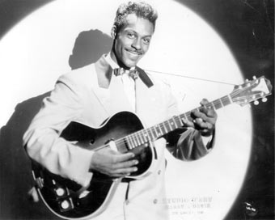
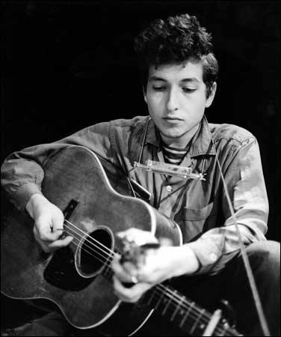
Чак Беррі
Боб Діллан

Slide 17

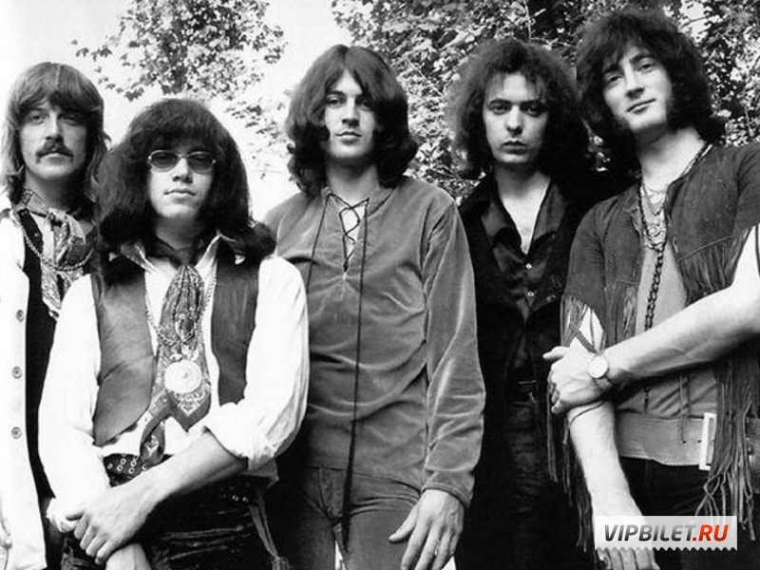

Діп Перпл
Дюран Дюран

Slide 18

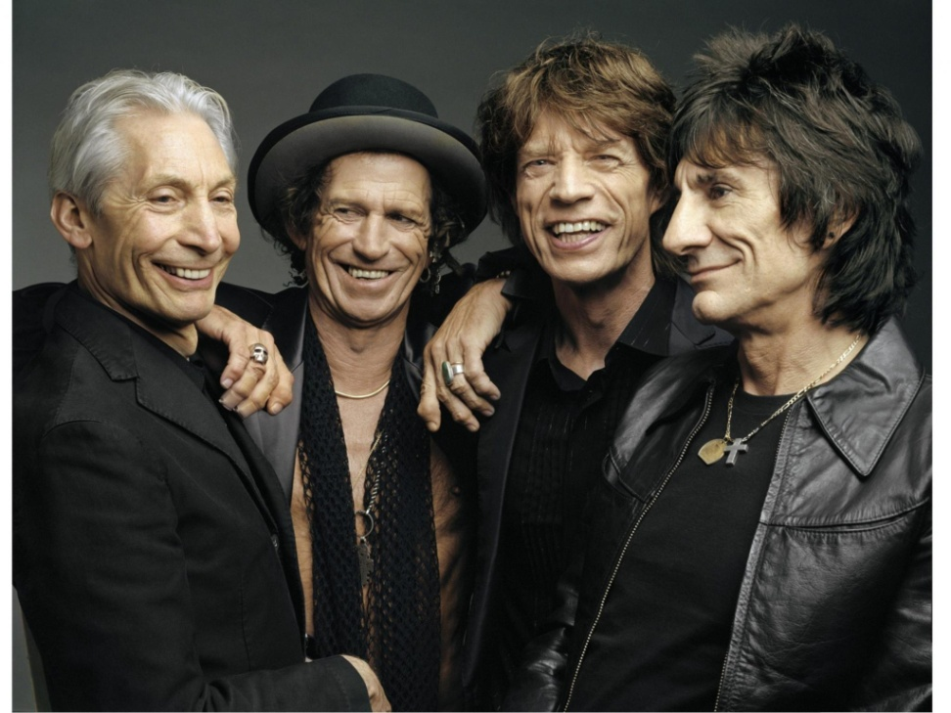

Лед Зеппелін
Роллінг Стоунз

Slide 19

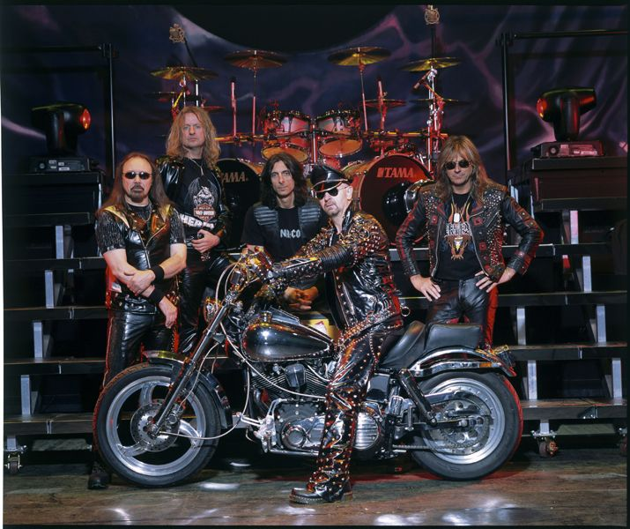

Джуді Прест
Бітлз

Slide 20



Металліка
Саутгранд

Slide 21

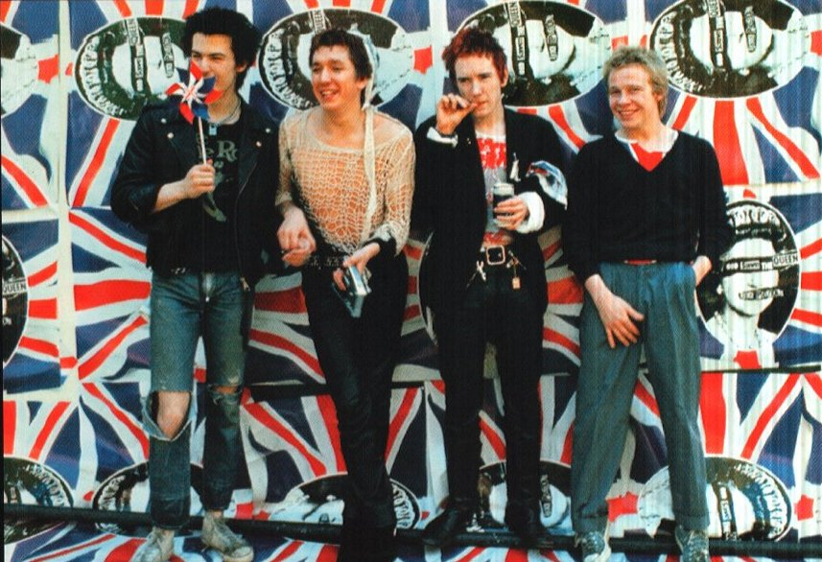

Секс пистолз
Перл Джам

Slide 22


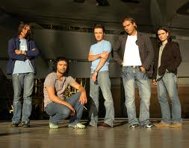

Відомі рок-групи
“The Beatles”
“Машина часу”
“Океан Ельзи”

Slide 23

Рок-музика як культурний феномен породила так званий рок-н-рольний спосіб життя - певний стиль поведінки і систему життєвих цінностей, власну філософію. Рок-музика - це своєрідне самовираження молоді, бунт і протест, заперечені і перегляд моральних і матеріальних цінностей світу. Шанувальники цієї музики вважають, що вона володіє великою захоплюючою енергією (“драйвом”), що вона може дати особі свободу від сталих суспільних принципів і стереотипів, від навколишньої дійсності

